Slide 1



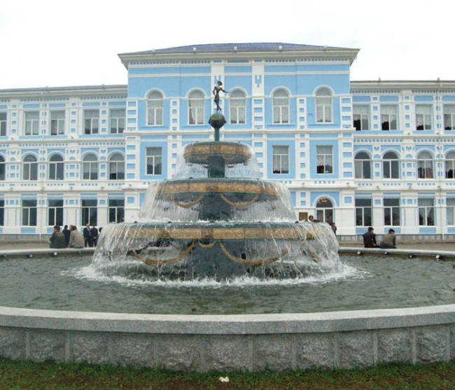


USAID საბაზისო განათლების პროგრამა
საჯარო სამართლის იურიდიული პირი - ბათუმის შოთა რუსთაველის სახელმწიფო უნივერსიტეტი
პრაქტიკის კვლევა

Slide 2



სსსმ მოსწავლეთა წარმატებული ინკლუზიის ხელშეწყობა სწავლების უნივერსალური დიზაინის ძირითადი პრინციპების გამოყენებით
ბსუ-ს სტუდენტები:
გიორგი მოსიძე - ბსუ-ს ზოგადი განათლების დაწყებითი საფეხურის მასწავლებლის მომზადების ინტეგრირებული საბაკალავრო-სამაგისტრო საგანმანათლებლო პროგრამის II კურსის სტუდენტი;
მელანო ანანიძე - ბსუ-ს ზოგადი განათლების დაწყებითი საფეხურის მასწავლებლის მომზადების ინტეგრირებული საბაკალავრო-სამაგისტრო საგანმანათლებლო პროგრამის III კურსის სტუდენტი;
თამარ სურგულაძე - ბსუ-ს ზოგადი განათლების დაწყებითი საფეხურის მასწავლებლის მომზადების ინტეგრირებული საბაკალავრო-სამაგისტრო საგანმანათლებლო პროგრამის IV კურსის სტუდენტი;
ანანო დიასამიძე - ბსუ-ს იურიდიული და სოციალურ მეცნიერებათა ფაკულტეტის ფსიქოლოგიის საბაკალავრო პროგრამის მეორე კურსის სტუდენტი.
სსიპ - ბათუმის №15 საჯარო სკოლის წარმომადგენლები
ნინო მოდებაძე - ბათუმის №15 საჯარო სკოლის დირექტორი, „USAID საბაზისო განათლების პროგრამის“ ტრენერი;
ზეინაბ შავაძე - ბათუმის №15 საჯარო სკოლის მასწავლებელი;
ციალა ტარიელაძე - ბათუმის №15 საჯარო სკოლის სპეცმასწავლებელი;
ბსუ-ს აკადემიური პერსონალი:
ნანი მამულაძე - ბსუ-ს ზუსტ მეცნიერებათა და განათლების ფაკულტეტის ხარისხის უზრუნველყოფის სამსახურის უფროსი; პედაგოგიურ მეცნიერებათა დეპარტამენტის ასოცირებული პროფესორი;
მარინე გურგენიძე - ბსუ-ს ზუსტ მეცნიერებათა და განათლების ფაკულტეტის პედაგოგიურ მეცნიერებათა დეპარტამენტის ასოცირებული პროფესორი, USAID-ის საბაზისო განათლების პროგრამის ტრენერი;
ნანა მაკარაძე - ბსუ-ს ზუსტ მეცნიერებათა და განათლების ფაკულტეტის პედაგოგიურ მეცნიერებათა დეპარტამენტის ასოცირებული პროფესორი, „USAID საბაზისო განათლების პროგრამის“ მენეჯერი ბსუ-ში.

Slide 3

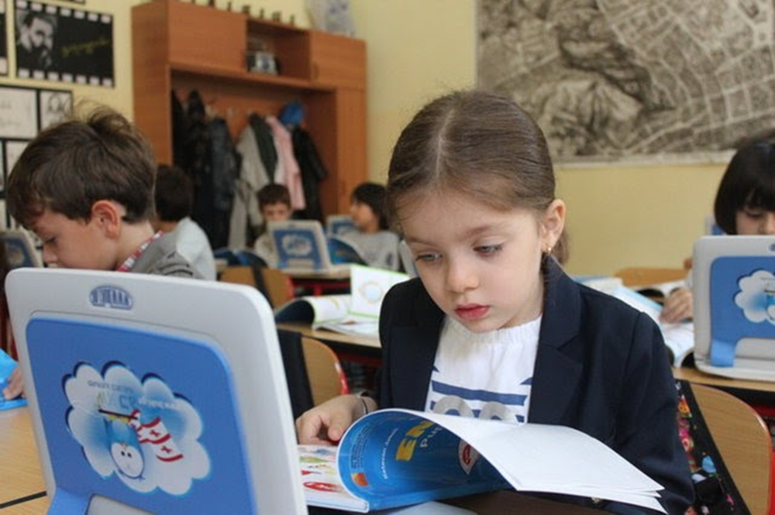
პრაქტიკის კვლევის განხორციელების ადგილი: სსიპ - ბათუმის №15 საჯარო სკოლა
კვლევის მიზანი: ზოგადსაგანმანათლებლო სკოლის დაწყებითი კლასის სხვადასხვა საჭიროების მოსწავლეთა წარმატებული ინკლუზიის შეფასება, პრობლემების გამოვლენა, შესაბამისი ეფექტიანი სტრატეგიების შერჩევა და დანერგვის ხელშეწყობა;
სამიზნე ჯგუფი: ქალაქ ბათუმის №15 საჯარო სკოლის II - III კლასის მოსწავლეები (მსუბუქი ინტელექტუალური დარღვევით, აუტისტური სპექტრის აშლილობით და უცხოენოვანი).
საჯარო სამართლის იურიდიული პირი - ბათუმის შოთა რუსთაველის სახელმწიფო უნივერსიტეტი

Slide 4

საკვლევი კითხვები:
იძლევა თუ არა სასკოლო გარემო სხვადასხვა საჭიროების მოსწავლის ინკლუზიის შესაძლებლობას?
სასწავლო პროცესში განხორციელებული აქტივობები, გამოყენებული რესურსები აძლევს თუ არა წარმატების მიღწევის თანაბარ შესაძლებლობას ყველა მოსწავლეს სპეციფიკური ძლიერი და სუსტი მხარეების მიუხედავად?
რა უნდა გაკეთდეს იმისათვის, რომ უზრუნველყოფილი იყოს სასკოლო გარემოსა და სასწავლო პროცესში თითოეული მოსწავლის საჭიროებების დაკმაყოფილება და განვითრების ხელშეწყობა?
საჯარო სამართლის იურიდიული პირი - ბათუმის შოთა რუსთაველის სახელმწიფო უნივერსიტეტი

Slide 5
კვლევის მეთოდოლოგია
კვლევის ინსტრუმენტები
ანკეტური გამოკითხვა;
ფოკუს-ჯგუფი;
სიღრმისეული ინტერვიუ;
დაკვირვება;
მონაცემთა ანალიზი.
ანკეტა მასწავლებლებისთვის;
ანკეტა მშობლებისთვის;
ინტერვიუს კითხვარი (ფოკუს-ჯგუფისთვის და ინდივიდუალური ინტერვიუებისთვის);
გარემოს ადაპტაციის, რესურსების, სასწავლო გეგმების შეფასების კითხვარი;
მოსწავლეთა აკადემიური მოსწრების შეფასების რუბრიკები.
საჯარო სამართლის იურიდიული პირი - ბათუმის შოთა რუსთაველის სახელმწიფო უნივერსიტეტი

Slide 6
დიაგნოსტიკური კვლევის ეტაპები:
ლიტერატურისა და არსებული გამოცდილების ანალიზი;
რაოდენობრივი კვლევისთვის კითხვარების შედგენა;
გამოკითხვების ჩატარება;
რაოდენობრივი კვლევის მონაცემთა ანალიზი;
თვისებრივი კვლევისთვის კითხვარების შედგენა;
ფოკუს-ჯგუფებში და ინდივიდუალური ინტერვიუების ჩატარება;
ჩაღრმავებული ინტერვიუ;
თვისებრივი კვლევის მონაცემთა ანალიზი;
დაკვირვების განხორციელება;
ანალიზი;
რესურსების, სასწავლო გეგმების, მოსწავლეთა აკადემიური მოსწრების ანალიზი
სასტარტო ვითარების განსაზღვრა.
საჯარო სამართლის იურიდიული პირი - ბათუმის შოთა რუსთაველის სახელმწიფო უნივერსიტეტი

Slide 7

დიაგნოსტიკური კვლევის განხორციელება და შედეგების ანალიზი
კვლევის მონაცემთა ანალიზი მასწავლებელთა და მშობელთა პასუხების საფუძველზე
(გამოკითხვაში მონაწილეობდა სსიპ - ბათუმის №15 საჯარო სკოლის
13 მასწავლებელი და 24 მშობელი)
რესპოდენტთა უმრავლესობა ხაზს უსვამს გარემოს კეთილგანწყობილებას ყველა მოსწავლისთვის, გარკვეული პროცენტი (არცთუ ცოტა) თვლის, რომ ამ კუთხით სკოლას კიდევ აქვს სამუშაო.
რესპოდენტთა გარკვეული ნაწილი მიიჩნევს, რომ სასკოლო გარემოს წესები ნაკლებად არის გასაგები ყველასათვის და რაც გვაფიქრებინებს, რომ იგი საჭიროებს შესწავლას და გადახედვას.
რესპოდენტთა გარკვეული ნაწილი მიიჩნევს, რომ წესების შექმნაში მოსწავლეთა ჩართულობა არ არის სრულად უზრუნველყოფილი. აღნიშნულის დასტურია წინამდებარე კითხვის შედეგებიც. საყურადღებოა წესების შექმნაში თითოეული აღსაზრდელის ჩართულობასა და წესების შინაარსის გააზრებაზე ზრუნვის გაზრდა.
პასუხებიდან ჩანს, რომ გარემო მხოლოდ გარკვეული შესაძლებლობის მქონე მოსწავლეებისთვის არის კომფორტული. შესაბამისად, იგი საჭიროებს მეტად ადაპტირებას თითოეული მოსწავლის საჭიროებების გათვალისწინებით.
პასუხების ანალიზი გვაფიქრებინებს, რომ მოსწავლეთა სამოქალაქო ცნობიერების ამაღლების მიზნით სკოლას სამუშაო გასაძლიერებელი აქვს.
საჯარო სამართლის იურიდიული პირი - ბათუმის შოთა რუსთაველის სახელმწიფო უნივერსიტეტი

Slide 8

დიაგნოსტიკური კვლევის განხორციელება და შედეგების ანალიზი
კვლევის მონაცემთა ანალიზი მასწავლებელთა და მშობელთა პასუხების საფუძველზე
(გამოკითხვაში მონაწილეობდა სსიპ - ბათუმის №15 საჯარო სკოლის
13 მასწავლებელი და 24 მშობელი)
მასწავლებელთა ნაწილისათვის განსხვავებულობა მიიჩნევა პრობლემად, რაც მიგვანიშნებს, რომ მასწავლებლები საჭიროებენ დახმარებას პროფესიული უნარების გასაძლიერებლად.
მასწავლებლები შენიშნავენ, რომ მათ ნაწილს არა აქვს ნებისმიერი შესაძლებლობის მოსწავლისადმი თანასწორი დამოკიდებულება. ეს რათქმაუნდა უარყოფითად აისახება სკოლის კეთილგანწყობილი გარემოს უზრუნველყოფაზე. აღნიშნული მიგვითითებს, რომ მასწავლებელთა ნაწილისთვის პროფესიული უნარ-ჩვევების გაღრმავებასთან ერთად გასაძლიერებელია სამოქალაქო ცნობიერების ამაღლების კუთხით მუშაობა.
სსსმ სტატუსისა და ტიპიური განვითარების მოსწავლეებისადმი მასწავლებელი ერთნაირ მზრუნველობას უნდა იჩენდეს, რაც მიღებული მონაცემებით მასწავლებელთა ნაწილისათვის მიუღწეველია.

Slide 9
დიაგნოსტიკური კვლევის განხორციელება და შედეგების ანალიზი
კვლევის მონაცემთა ანალიზი მასწავლებელთა და მშობელთა პასუხების საფუძველზე
(გამოკითხვაში მონაწილეობდა სსიპ - ბათუმის №15 საჯარო სკოლის
13 მასწავლებელი და 24 მშობელი)
სასწავლო პროცესში სწორად დაგეგმილი აქტივობების მიმართებით დასმული შეკითხვების პასუხების ანალიზის საფუძველზე დგინდება, რომ მასწავლებელთა და მშობელთა უმრავლესობა სრულიად ეთანხმება მოსაზრებას, რომ დაგეგმილი აქტივობები:
ხელს უწყობს ნებისმიერი შესაძლებლობის მოსწავლის (მასწავლებელი - 69,2%, მშობელი 83,3- %), მათ შორის სსსმ მოსწავლის ინტერესების გათვალისწინებას და მხარდაჭერას (მასწავლებელი - 69,2%, მშობელი 79,2- %);
ამაღლებს სწავლის სურვილსა და მოტივაციას (მასწავლებელი - 53,8%, მშობელი -91,7%);
უზრუნველყოფს თითოეული მოსწავლის აქტიურ ჩართვას სასწავლო პროცესში (მასწავლებელი -61,5 %, მშობელი -95,8 %);
უზრუნველყოფს განსხვავებულობის აღიარებას და ტოლერანტობას (მასწავლებელი -61,5 %, მშობელი - 62,5%);
ამაღლებს ნებისმიერი მოსწავლის სწავლის ხარისხს (მასწავლებელი - 92,3%, მშობელი -91,7 %);
აძლევს სპორტულ აქტივობებში ჩართვის შესაძლებლობას განურჩევლად უნარებისა (მასწავლებელი - 61,5%, მშობელი -91,7 %).
მიუხედავად აღნიშნულისა, მასწავლებელთა და მშობელთა გარკვეული ნაწილის მოსაზრება გვაფიქრებინებს, რომ სასწავლო პროცესი დაგეგმილი აქტივობები მეტად უნდა მოერგოს თითოეულ ინდივიდს.

Slide 10

დიაგნოსტიკური კვლევის განხორციელება და შედეგების ანალიზი
კვლევის მონაცემთა ანალიზი მასწავლებელთა და მშობელთა პასუხების საფუძველზე
(გამოკითხვაში მონაწილეობდა სსიპ - ბათუმის №15 საჯარო სკოლის
13 მასწავლებელი და 24 მშობელი)
მასწავლებელთა მნიშვნელოვანი ნაწილი მიუთითებს სსსმ მოსწავლის მხარდამჭერი რესურსების სიმწირეზე.
ჩანს, რომ მასწავლებელთა დიდი ნაწილი იყენებს სასწავლო პროცესში სხეულის ენას, თუმცა დასაფიქრებელია ისიც, რომ საკმაოდ ანგარიშგასაწევ ნაწილს არ აქვს პასუხი აღნიშნულზე.
მასწავლებლები მიიჩნევენ, რომ სტერეოტიპული შეხედულებების დასაძლევად ისინი მუშაობენ, მაგრამ მშობელთა ნაწილის პასუხები გვაფიქრებინებს, რომ მასწავლებლებს სჭირდებათ უფრო მეტი აქტიურობა.
საჯარო სამართლის იურიდიული პირი - ბათუმის შოთა რუსთაველის სახელმწიფო უნივერსიტეტი

Slide 11
ინტერვიუ ფოკუს ჯგუფისთვის
(დირექტორი, ადმინისტრაცია, სპეცმასწავლებელი)
სსიპ ქალაქ ბათუმის N15 საჯარო სკოლის ფიზიკური გარემო არ არის ადაპტირებული და არ არის მორგებული ეტლით მოსარგებლე, მხედველობის, ან სმენის არ მქონე მოსწავლეებისთვის. თუმცა ემოციური გარემო კეთილგანწყობილია, სკოლაში 2 სპეციალური მასწავლებელი და 2 სსსმ პირთა ასისტენტია , სკოლის მიერ სამინისტროში წარდგენილია ახალი საშტატო ცხრილი, სადაც გათვალისწინებულია ფსიქოლოგის და ენისა და მეტყველების სპეციალისტის შტატები;
სკოლას აქვს დიდი ზომის წიგნები, კომპიუტერული ტექნიკა, ხის საგნები სხვადასხვა თემატიკით, ლოტო, სიტყვის ბარათები, ანბანი. სსსმ პირთა ასისტენტი ფლობს ჟესტურ ენას და აქვს შესაბამისი მიმართულებით მუშაობის გამოცდილება(მოსწავლეთა თვითმმართველობა გეგმავს წრის შექმნას სადაც მოხალისე მოსწავლე-მასწავლებლები ჟესტურ ენას შეისწავლიან);
შედეგები:
საჯარო სამართლის იურიდიული პირი - ბათუმის შოთა რუსთაველის სახელმწიფო უნივერსიტეტი

Slide 12
ინტერვიუ ფოკუს ჯგუფისთვის
(დირექტორი, ადმინისტრაცია, სპეც მასწავლებელი)
შედეგები:
სკოლა ყოველი წლის დასაწყისში შეიმუშავებს ინკლუზიური განათლების დანერგვის გეგმას, რომლის შესრულებას თვალყურს ადევნებს სპეციალურად შექმნილი კომისია, ასევე სამინისტროს მულტიდისციპლინური გუნდის მიერ ხდება სკოლის საქმიანობის მონიტორინგი, ინკლუზიური განათლების მიმართულებით. სკოლაში ასევე შექმნილია ისგ ჯგუფები თითოეული მოსწავლისთვის, რომელთა შემადგენლობაში სკოლის მასწავლებლებთან ერთად შედიან მშობლები და ადმინისტრაციის წარმომადგენლები. ისინი პერიოდულად ატარებენ სხდომებს განიხილავენ მიღწევებს და საჭიროებებს. შედეგების ანალიზის შემდეგ ხდება მომავლის გეგმების შემუშავება.
მიუხედავად აღნიშნულისა რესპოდენტები მიიჩნევენ, რომ სასწავლო პროცესში განხორციელებული აქტივობები, და გამოყენებული რესურსები ნაწილობრივ აძლევს წარმატების მიღწევის თანაბარ შესაძლებლობას ყველა მოსწავლეს სპეციფიკური ძლიერი და სუსტი მხარეების მიუხედავად. მასწავლებლებს სჭირდებათ მეტი მუშაობა, ცოდნის გაღრმავება იმისთვის, რომ სწავლების უნივერსალური დიზაინის სტრატეგიები ეფექტურად გამოიყენონ.
საჯარო სამართლის იურიდიული პირი - ბათუმის შოთა რუსთაველის სახელმწიფო უნივერსიტეტი

Slide 13
გარემოს ადაპტაციის შეფასების ცხრილი
გარემოს შეფასება | კი | არა | შენიშვნა
სკოლის ეზოში შესასვლელის სტანდარტთან შესაბამისობა (მხედველობის დარღვევა (ხმოვანი სიგნალები), ეტლით მოსარგებლე) | + |  | ხმოვანი სიგნალი არ არის
სკოლის ეზოს სტანდარტთან შესაბამისობა (მხედველობის დარღვევა, ეტლით მოსარგებლე) |  |  | შესასვლელში პანდუსი არის, მაგრამ ბავშვების დასასვენებელი და გასართობი სივრცე არ არის.
პანდუსი | +
ადაპტური ტუალეტები |  | - | ტუალეტები არაადაპტურია
ნიშნულები |  |  | ნიშნულები არის, მაგრამ სსსმ პირებისთვის ნაკლებად.
კონტრასტები მცირედმხედველისთვის |  | - | ამ ეტაპისთვის არ მიიჩნევენ საჭიროდ
საკლასო ოთახების ხელმისაწვდომობა | + |  | ეტლით მოსარგებლისთვის მხოლოდ პირველი სართულია მისაწვდომი
ბიბლიოთეკის ხელმისაწვდომობა |  | - | მეორე სართულზეა და ეტლით მოსარგებლე ვერ ავა (თუმცა ამ ეტაპზე არ აქვთ საჭიროება)
სააქტო დარბაზის ხელმისაწვდომობა, |  |  | არ აქვთ
სპორტული დარბაზების ხელმისაწვდომობა |  | - | ეტლით მოსარგებლეს გაუჭირდება ჩასვლა
სამედიცინო ოთახის ხელმისაწვდომობა | + |  | სამედიცინო ოთახი ყველაზე კარგად აკმაყოფილებს სტანდარტებს.

Slide 14
გარემოს ადაპტაციის შეფასების ცხრილი
გარემოს შეფასება | კი | არა | შენიშვნა
სველი წერტილების ხელმისაწვდომობა | + |  | ადვილად ხელმისაწვდომია სსსმ პირთათვის
სასადილოს ხელმისაწვდომობა |  |  | რეგულაციებიდან გამომდინარე სასადილო არ ფუნქციონირებს. ფუნქციონირების შემთხვევაში მიუწვდომელი იქნებოდა პანდუსის არ არსებობის გამო
ლაბორატორების ხელმისაწვდომობა |  | - | არ აქვს სკოლას
კომპიუტერული კლასის/კლასების ხელმისაწვდომობა |  |  | სკოლაში არის კომპიუტერები, თუმცა ინვენტარი არასაკმარისია და სსსმ პირთათვის რთულად მისასვლელია.
სამასწავლებლოს ხელმისაწვდომობა | + |  | ადმინისტრაციული ერთეულები კლასებს შორისაა, თუმცა მეორე სართულზეა და ეტლით მოსარგებლისთვის მიუწვდომელია
კანცელარიის ხელმისაწვდომობა |  | - | მეორე სართულზე მდებარეობს
მოაჯირები | +
კარის ზომა (სტანდარტების გათვალისწინებით) | + | - | ყველა კარის ზომა ვერ აკმაყოფილებს სტანდარტს.
კარის სახელურის მდებარეობა | +
გადასასვლელი ზღურბლები |  | - | ჩვეულებრივ კარს აქვს ზღურბლები, რომელზეც ეტლი რთულად გადავა
დერეფნის სივრცე | + |  | პირველი სართულის დერეფნის სივრცის ნაწილი გამოყენებულია დარაჯის, მანდატურის და პირველი კლასის ოთახისთვის. დერეფანი ვიწრო არ არის, ეტლით მოსარგებლე თავისუფლად გადაადგილდება.

Slide 15
გარემოს ადაპტაციის შეფასების ცხრილი
გარემოს შეფასება | კი | არა | შენიშვნა
კლასის სივრცე | + | - | 11 კლასი შეესაბამება სტანდარტს, თუმცა არის ძალიან პატარა კლასებიც.
ადაპტური მერხები |  | - | საჭიროებიდან გამომდინარე ერთი ადაპტური მერხი შეკვეთილია
სხვა |  |  | 1.კლასის და დერეფნის განიავების წესი დარღვეულია 2. გათბობის სისტემა არაა მოწესრიგებული მშენებლობის გამო 3. მშენებლობის გამო ზოგიერთი ოთახის ფანჯრის გაღება შეუძლებელია, რის გამოც ბუნებრივი სინათლე არ მიეწოდება ოთახებს 4. განათებება არ შეესაბამება სტანდარტს.

Slide 16
რესურსების შეფასების ცხრილი
რესურსების შეფასება | კი | არა | შენიშვნა
სასწავლო რესურსები სსსმ მოსწავლეებისთვის (შენიშვნაში დააკონკრეტეთ) | + |  | 1. ადაპტირებული წიგნები 2 .ხის სათამაშოები (ფაზლები, კუბიკები) 3. მოტორიკის განვითარებისთვის საჭირო სათამაშოები 4. ტექნიკურად უზრუნველყოფილი ოთახი
ვიზუალური რესურსები (სმენის დარღვევის მქონე ბავშვებისათვის); | + |  | ანბანი დიდი შრიფტით. ბიბლიოთეკაში ხელმისაწვდომია წიგნები დიდი შრიფტით.
ვერბალური (სმენითი რესურსები); | + |  | სპეც მასწავლებელმა იცის ჟესტების ენა. გარდა ამისა ტექნიკას ხმარობენ აქტიურად
ტექსტი გამახმოვანებელი პროგრამა; | +
ტაქტილური რესურსები; | + |  | განთავსებულია რესურს ოთახში
სენსორული წიგნები; |  | -
ტაქტილური ანბანი; |  | - | ამ ეტაპზე საჭიროებას არ ხედავენ
ბრაილის შრიფტი; |  | -
ქსეროქსი ბრაილის შრიფტით; |  | -
კონტრასტებით შექმნილი თვალსაჩინო მასალები (მცირედ მხედველთათვის) | +
გამადიდებელი მოწყობილობები | +
ალტერნატიული საკომუნიკაციო საშუალებები; | +
კულტურული კონტექსტის შემცველი რესურსები | +
სხვა |  |  | აქვთ შემეცნებითი თამაშები, როგორიცაა ჭადრაკი, ლოტო, შაში და ა.შ

Slide 17
გარემოსა და რესურსების შეფასება
სკოლის ფიზიკური გარემო არ არის ადაპტირებული და არ არის მორგებული ეტლით მოსარგებლე, მხედველობის, ან სმენის არ მქონე მოსწავლეებისთვის.
დაწესებულება აღჭურვილია საკმაოდ მდიდარი რესურსებით, თუმცა მხედველობის არ მქონე და მცირედ მხედველი მოსწავლეებისთვის საჭირო რესურსები სკოლას არ გააჩნია. მართალია ამჟამად მხედველობის არ მქონე და მცირედ მხედველი მოსწავლე სკოლაში არ ირიცხება, მაგრამ სკოლამ ნებისმიერ შემთხვევაში წინასწარ უნდა შექმნას პირობები მსგავსი საჭიროების მქონე მოსწავლეთა მისაღებად და ხარისხიანი განათლების უზრუნველსაყოფად.
შედეგები:
საჯარო სამართლის იურიდიული პირი - ბათუმის შოთა რუსთაველის სახელმწიფო უნივერსიტეტი

Slide 18
საგაკვეთილო პროცესზე დაკვირვება
კლასი: მეორე და მესამე
დაკვირვება განხორციელდა
სასწავლო მასალის, ინფორმაციის მიწოდების მრავალფეროვნებაზე (ვიზუალური მინიშნებები, ილუსტრაციები, ფოტოები, ცხრილები, პოსტერები, ილუსტრირებული წიგნები, ვიდეომასალები, აუდიომასალები);
რამდენად იგებს სსსმ მოსწავლეები გადაცემულ ინფორმაციას და რა გზებით ახერხებს პედაგოგი, მასალა მისაწვდომი გახადოს თითოეული მათგანისათვის, თუ კი პრობლემა იჩენს თავს;
სწავლებისას რამდენად გამოიყენება მულტისენსორული მიდგომა;
რამდენადაა გამოხატვის მრავალფეროვნება უზრუნველყოფილი (აქტივობებში ეძლევათ თუ არა მოსწავლეებს საკუთარი შეხედულებები გადმოსცენ შემდეგი საშუალებებით: ძერწვით, ხატვით, თხრობით პროცესში ჩართვით, ინსცენირებაში მონაწილეობით, სხეულის ენით და ა. შ).
საჯარო სამართლის იურიდიული პირი - ბათუმის შოთა რუსთაველის სახელმწიფო უნივერსიტეტი

Slide 19
საგაკვეთილო პროცესზე დაკვირვება
გამოიყენება თუ არა თითოეული მოსწავლის მოტივაციის ასამაღლებლად გამოწვევის შემცველი დავალებები?
რამდენად ხერხდება მთლიან საგაკვეთილო პროცესში თითოეული მოსწავლის (მათ შორის სსსმ) ჩართულობა?
როგორია თითოეული მოსწავლის განწყობა (სწავლისადმი დამოკიდებულება?
რამდენად ხორციელდება თითოეული მოსწავლისთვის მის მიერ მიღწეული შედეგების გაცნობა განმავითარებელი შეფასებით (აქტივობებით, სიტყვიერი/წერილობითი კომენტარით ან სხვა სახით)?
რამდენად იყენებს მასწავლებელი განმავითარებელი შეფასების რუბრიკას?
საჯარო სამართლის იურიდიული პირი - ბათუმის შოთა რუსთაველის სახელმწიფო უნივერსიტეტი

Slide 20
სასწავლო პროცესზე დაკვირვების შედეგების ანალიზი
მასწავლებლები სასწავლო მასალის, ინფორმაციის მისაწოდებლად იყენებდნენ მრავალფეროვან საშუალებებს, თუმცა სსსმ მოსწავლეებს უჭირდათ ინფორმაციის გაგება.
მასწავლებლებს ჰქონდათ მცდელობა მასალა მისაწვდომი გაეხადათ თითოეული სსსმ მოსწავლისთვის, მაგრამ დაფიქსირდა დანარჩენი მოსწავლეების ყურადღების გაფანტვის შემთხვევები;
პედაგოგები საგაკვეთილო პროცესში იყენებდნენ მულტისენსორული მიდგომას;
საგაკვეთილო პროცესზე დაკვირვების დროს გამოიკვეთა, რომ მოსწავლეებს მეტნაკლებად ეძლეოდათ შესაძლებლობა საკუთარი შეხედულებები გადმოეცათ სხვადასხვა საშუალებებით. მაგალითად: ძერწვით, ხატვით, თხრობით პროცესში ჩართვით, სხეულის ენით და ა. შ).
საჯარო სამართლის იურიდიული პირი - ბათუმის შოთა რუსთაველის სახელმწიფო უნივერსიტეტი

Slide 21
სასწავლო პროცესზე დაკვირვების შედეგების ანალიზი
გამოიყენება მოსწავლის მოტივაციის ასამაღლებლად გამოწვევის შემცველი დავალებები, თუმცა არ იყო მორგებული თითოეულ მოსწავლეზე;
მთლიან საგაკვეთილო პროცესში თითოეული მოსწავლის თანაბარი ჩართულობა გაკვეთილზე ნაკლებად ხერხდებოდა. დაფიქსირდა შემთხვევები სსსმ მოსწავლის ზედმეტი ან ნაკლები ჩართულობისა;
კონკრეტულ გაკვეთილზე თითოეული მოსწავლის განწყობა სწავლისადმი პოზიტიური იყო, თუმცა სხვა გაკვეთილებზე შეინიშნებოდა განწყობის ცვლილება;
თითოეული მოსწავლის მიერ მიღწეული შედეგების გაცნობა განმავითარებელი შეფასება უმეტეს შემთხვევაში ხორციელდებოდა მხოლოდ სიტყვიერი კომენტარებით (ყოჩაღ, კარგი ხარ, სწორად გაგიგია). ზოგიერთ გაკვეთილზე პედაგოგის მიერ გამოყენებული იქნა აქტივობები (ურთიერთშეფასება გამოსაძახებელი ჩხირებით, ხელის ნიშნებით და სხვა);
განმავითარებელი შეფასების რუბრიკები ნაკლებად იქნა გამოყენებული.
საჯარო სამართლის იურიდიული პირი - ბათუმის შოთა რუსთაველის სახელმწიფო უნივერსიტეტი

Slide 22

დასკვნები:
სასკოლო გარემო ნაკლებად იძლევა სხვადასხვა საჭიროების მოსწავლის ინკლუზიის შესაძლებლობას
სასწავლო პროცესში განხორციელებული აქტივობები, გამოყენებული რესურსები ნაკლებად აძლევს წარმატების მიღწევის თანაბარ შესაძლებლობას ყველა მოსწავლეს სპეციფიკური ძლიერი და სუსტი მხარეების მიუხედავად.
მნიშვნელოვანია უზრუნველყოფილი იყოს სასკოლო გარემოსა და სასწავლო პროცესში თითოეული მოსწავლის საჭიროებების დაკმაყოფილებისა და განვითარების ხელშეწყობა.
საჯარო სამართლის იურიდიული პირი - ბათუმის შოთა რუსთაველის სახელმწიფო უნივერსიტეტი

Slide 23
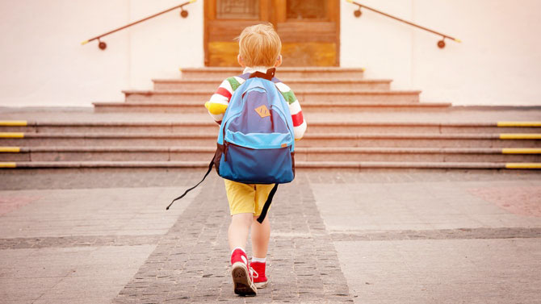
რეკომენდაციები ინტერვენციისათვის
მნიშვნელოვანია:
სკოლამ შესაძლებლობის ფარგლებში უზრუნველყოს გარემოს მეტი ადაპტაცია, რათა ხელი შეეწყოს სხვადასხვა საჭიროების მოსწავლის ინკლუზიას;
სასწავლო პროცესში განხორციელებული აქტივობები, გამოყენებული რესურსები მეტად იყოს მორგებული თითოეულ მოსწავლეზე, მიუხედავად საჭიროებებისა და შესაძლებლობებისა.
მოსწავლეებს მიეცეთ საკუთარი ცოდნის და უნარების მრავალფეროვანი საშუალებებით დემონსტრირების შესაძლებლობა.
საჯარო სამართლის იურიდიული პირი - ბათუმის შოთა რუსთაველის სახელმწიფო უნივერსიტეტი

Slide 24
რეკომენდაციები ინტერვენციისათვის
მნიშვნელოვანია:
თითოეული მოსწავლის მოტივაციის ასამაღლებლად გამოწვევის შემცველი აქტივობების მეტად გამოყენება;
მოსწავლეთა თანაბარი ჩართულობის უზრუნველყოფა;
განმავითარებელი შეფასების მრავალფეროვანი ფორმების გამოყენება (აქტივობებით, სიტყვიერი/წერილობითი კომენტარი და სხვა).
საჯარო სამართლის იურიდიული პირი - ბათუმის შოთა რუსთაველის სახელმწიფო უნივერსიტეტი

Slide 25
ინტერვენცია
სკოლის ფიზიკური გარემოს მეტად ადაპტირებისათვის შემუშავდა გეგმა, რომლის გათვალისწინებაც მოხდება სკოლაში მიმდინარე სარემონტო სამუშაოების დროს (დაიგეგმა ადაპტური ტუალეტები, ზღურბლების მოხსნა; ნიშნულების განთავსება საჭიროებისამებრ და სხვა).
დაიგეგმა რესურსებით (განსაკუთრებით სენსორული) და სხვადასხვა საჭიროების მქონე მოსწავლეთათვის სკოლის მატერიალური-ტექნიკური ბაზის გამდიდრება.
საჯარო სამართლის იურიდიული პირი - ბათუმის შოთა რუსთაველის სახელმწიფო უნივერსიტეტი

Slide 26
მე და საზოგადოება
დედამიწის დაბინძურება დასუფთავება
მასწავლებელი თაბახის ორ ფურცელზე გამოსახავს ორ დედამიწას, ერთს მხიარულს მეორეს მოწყენილს. შემდეგ მოძებნის აპლიკაციებს სხვადასხვა მოქმედებებით, რომლებიც ხელს უწყობენ დედამიწის დასუფთავებას. მაგალითად: ხის დარგვა, ველოსიპედით სიარული. ან პირიქით, აპლიკაციები ქმედებებით, რომლებიც აბინძურებენ დედამიწას. შესაძლებელია, ბავშვებს თავად ვთხოვოთ ასეთი აპლიკაციების, ნახატების მომზადება და შესაბამის ადგილას განთავსება.
აქტივობის განხორციელებისას ბავშვები განივითარებენ მხედველობითი აღქმის, ყურადღების კონცენტრაციის, შემოქმედებითობის, წარმოსახვის, მეტყველების უნარებს.
მასწავლებელი იმუშავებს ბავშვებთან მარტივი, თანმიმდევრული ინსტრუქციებით და მოდელირებით.
შთაბეჭდილებებს ბავშვები გამოხატავენ სიტყვიერად ან ჟესტებით.
საჯარო სამართლის იურიდიული პირი - ბათუმის შოთა რუსთაველის სახელმწიფო უნივერსიტეტი

Slide 27
თვალახვეული
გააკეთეთ ბავშვის ფორმის კონტური ან გამოსახულება მუყაოს ქაღალდზე. სასურველია იმდენი ცალი, რამდენი ბავშვიცაა ჯგუფში. თითოეული გამოსახულებისთვის ბავშვებს სთხოვეთ თაბახის ფურცლებისგან გამოჭრან სასურველი ტანსაცმელი. მასალის მომზადების შემდეგ მონაცვლეობით აუხვიეთ ბავშვებს თვალები და სთხოვეთ მუყაოს თოჯინას ტანსაცმელი ჩააცვან. განუმარტეთ, ბავშვებს რომ ეს სავარჯიშო წარმოდგენას შეუქმნის იმ ადამიანებზე, ვისაც მხედველობის პრობლემები აქვთ.
აღნიშნული აქტივობა დაეხმარება ბავშვებს შეზღუდული შესაძლებლობის მქონე პირების სპეციფიკური უფლებების და საჭიროებების შესახებ წარმოდგენის შექმნაში.
აქტივობის მსვლელობისას საჭიროა მასწავლებლის თანმიმდევრული, მკაფიო ინსტრუქციები, მოდელირებით.
აქტივობის შემდეგ მოსწავლეებს ვთხოვოთ გამოხატონ თავიანთი შთაბეჭდილებები სიტყვიერად, წერილობით, ნახატებით, ჟესტებით ან ემოციის ბარათებით.
საჯარო სამართლის იურიდიული პირი - ბათუმის შოთა რუსთაველის სახელმწიფო უნივერსიტეტი

Slide 28
მათემატიკა
გეომეტრიული ფიგურების აწყობა
ფურცელზე დახატეთ სხვადასხვა გეომეტრიული ფიგურა. მიეცით ბავშვებს ჩხირები და სთხოვეთ დახაზულ ფიგურებზე დააწყონ ჩხირები. შემდეგ ეტაზე შეგიძლიათ სთხოვოთ შეხედონ ნიმუშს და ჩხირებით მაგიდაზე ააწყონ მსგავსი. დაასახელეთ აწყობილი ფიგურა. დათვალეთ გვერდები და კუთხეები.
აქტივობის შესრულებისას ბავშვებს უვითარდებათ ნატიფი მოტორიკა, ვიზუალური აღქმა, შეძლებენ გეომეტრიული ფიგურების ცნობას და დახასიათებას.
საჯარო სამართლის იურიდიული პირი - ბათუმის შოთა რუსთაველის სახელმწიფო უნივერსიტეტი

Slide 29
ქართული ენა და ლიტერატურა
ხელნაკეთი წიგნის დამზადება
თაბახის ფურცლები (3 ცალი) გავჭრათ შუაზე, შემდეგ გადავკეცოთ და ავკინძოთ წიგნად, ისე რომ გამოვიდეს 6 გვერდი. წავიკითხოთ მოსწავლეებთან ერთად მცირე ზომის მოთხრობა ან ზღაპარი. შემდეგ ავიღოთ ჩვენს მიერ წიგნად აკინძული ფურცლები. ყდაზე დავახატოთ სათაურის შესაბამისი სურათი და დავაწეროთ სათაური. მომდევნო გვერდებზე ჩავხატოთ მოვლენების თანმიმდევრობის ამსახველი სურათები. ხატვის ჩანაცვლება, მოვლენების შესაბამისი სურათების ჩაკვრითაც შეიძლება. შემდეგ ბავშვებს ვთხოვოთ, მათ მიერ შექმნილი წიგნის მიხედვით მოყვნენ ზღაპარი.
აქტივობის შესრულებისას ბავშვებს უვითარდებათ თანმიმდევრობით თხრობის, მეტყველების, წაკითხულის გააზრების, თვალსაჩინოების საშუალებით თხრობის უნარები.
ზღაპრის კითხვის დაწყებამდე მასწავლებელს უნდა ჰქონდეს ორგანიზებული სურათიანი ბარათები.
სსსმ მოსწავლეებს ბარათებთან ერთად გაუადვილდებათ სიუჟეტის და პერსონაჟების აღქმა.
აქტივობის შემდეგ, შეფასებისას მოსწავლეებს შეუძლიათ თავიანთი შთაბეჭდილებები გამოხატონ სიტყვიერად ან ჟესტებით.
ა
საჯარო სამართლის იურიდიული პირი - ბათუმის შოთა რუსთაველის სახელმწიფო უნივერსიტეტი

Slide 30
სწორია და არასწორია
აიღეთ მუყაოს ორი ჭიქა, ერთს დააწერეთ ,,სწორია“, მეორეს ,, არასწორია“. პატარა ფურცლებზე დაწერეთ სიტყვები, რომელთაგანაც ზოგიერთი სწორადაა დაწერილი, ზოგიერთი შეცდომით. მიაწოდეთ მოსწავლეებს ფურცლები არეულად. სთხოვეთ, რომ წაიკითხონ სიტყვები და მოათავსონ შესაბამის ჭიქაში.
ბავშვებს უვითარდებათ სინთეზის უნარი, წაკითხულის გაგება აგრეთვე ფონოლოგიური უნარები.
სსსმ მოსწავლეებს სასურველია შევთავაზოთ მათთვის ნაცნობი სიტყვები შესაბამისი გამოსახულებით.
აუტისტური სექტორის შემთხვევაში სასურველია შეირჩეს მისთვის ნაცნობი მარტივი სიტყვები.
საჯარო სამართლის იურიდიული პირი - ბათუმის შოთა რუსთაველის სახელმწიფო უნივერსიტეტი

Slide 31
ინტერვენცია
ინტერვენციის მიზნით დაგეგმილი აქტივობების განხორციელებისას მოხდა აქტივობის ფარგლებში შერჩეული ტექსტების შინაარსის ფორმირება, განსაკუთრებით ქართულ ენასა და ლიტერატურაში.
სსსმ მოსწავლეებმა ხელნაკეთი წიგნის დამზადებისას შეთავაზებული ვარიანტებიდან თვითონ აირჩიეს სასურველი ზღაპარი, სიუჟეტის თანმიმდევრობა გადმოსცეს ნახატებით.
საჯარო სამართლის იურიდიული პირი - ბათუმის შოთა რუსთაველის სახელმწიფო უნივერსიტეტი

Slide 32
ინტერვენცია
ს.ჟ-მ შეძლო ნახატებთან ერთად თანმიმდევრობით გადმოეცა შინაარსი, მოკლე, მარტივი წინადადებებით.
ნ.მ-ს დასჭირდა ტექსტის რამდენჯერმე მოსმენა შინაარსის თანმიმდევრობის დასაცავად. დაგეგმვისას არ მოხდა გათვალისწინება ტექსტების ხმოვანი ვარიანტების შეთავაზება მოსწავლეებისთვის, რაც გაამარტივებდა სამუშაო პროცესს.
საჯარო სამართლის იურიდიული პირი - ბათუმის შოთა რუსთაველის სახელმწიფო უნივერსიტეტი

Slide 33
ინტერვენცია
აქტივობა ,,სწორია ,არასწორია“
,,თვალახვეული“
ჯგუფური სამუშაო ჩანაცვლდა წყვილებში მუშაობით
სსსმ მოსწავლეები სხვა ბავშვებთან ერთად გამოხატავდნენ შთაბეჭდილებებს, ემოციებს სიტყვიერად, ნახატებით. ინსტრუქციები მათთვის გასაგები და ნათელი იყო.
მარტივად მოხდა კონკრეტული ბავშვის შესაძლებლობების გათვალისწინებით დავალების მოდიფიკაცია. სსსმ მოსწავლეებმა იმუშავეს მათთვის ნაცნობ სიტყვებზე, რომელთაც თან ერთვოდა შესაბამისი გრაფიკული გამოსახულებები;
თითქმის სრულად მოხდა ადაპტირება აქტივობისა ,,თვალახვეული“. ვერ იქნა გამოყენებული მუყაოს თოჯინები. ისინი შეიცვალა პატარა ფორმის სათამაშოებით;

Slide 34
ინტერვენცია
აქტივობების დაგეგმვას, განხორციელებას დასჭირდა დიდი ძალისხმევა;
მოხდა მათი ცვლა/დახვეწა სტრუქტურის, თანმიმდევრობის, დონის, შინაარსის, ტემპის მიხედვით;
თუმცა, სსსმ მოსწავლეების და არა მარტო მათი ინტერესი, მოტივაცია და ჩართულობა გაზრდილი იყო.
დასკვნის სახით შეიძლება ითქვას:
საჯარო სამართლის იურიდიული პირი - ბათუმის შოთა რუსთაველის სახელმწიფო უნივერსიტეტი

Slide 35


ინტერვენციის შედეგები
გაიზარდა თითოეული მოსწავლის, მათ შორის სსსმ მოსწავლის ჩართულობა საგაკვეთილო პროცესში
გაიზარდა მოსწავლეთა სწავლისადმი ინტერესი და მოტივაცია
მოსწავლეები მეტად პოზიტიურად განწყობილნი გახდნენ საგაკვეთილო პროცესისადმი
საჯარო სამართლის იურიდიული პირი - ბათუმის შოთა რუსთაველის სახელმწიფო უნივერსიტეტი

Slide 36
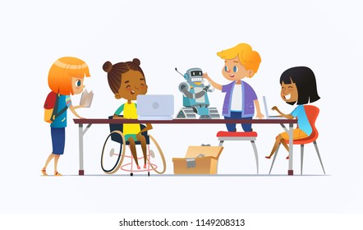
დასკვნა
კვლევით დასტურდება:
სასწავლო პროცესში თითოეული მოსწავლის საჭიროებების, თანაბარი ჩართულობის გათვალისწინებით განხორციელებული ცალკეული აქტივობა და გამოყენებული რესურსები, ცოდნის/უნარების მრავალფეროვანი საშუალებებით დემონსტრირების შესაძლებლობები ზრდის მოსწავლეთა მოტივაციას, პოზიტიურ დამოკიდებულებას, სწავლისადმი ინტერესს.
საჯარო სამართლის იურიდიული პირი - ბათუმის შოთა რუსთაველის სახელმწიფო უნივერსიტეტი

Slide 37

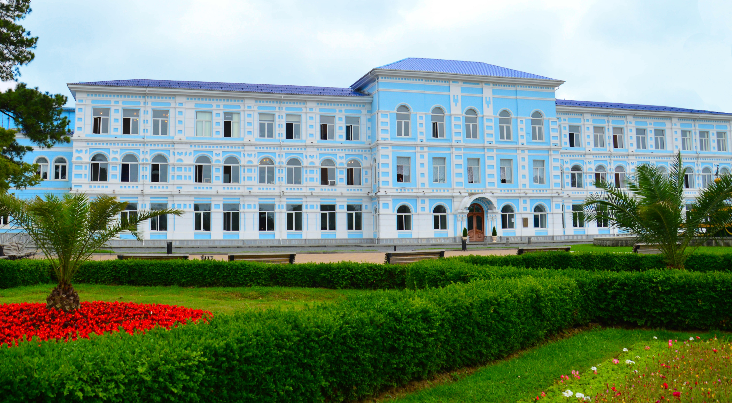

გმადლობთ ყურადღებისთვის!

